Slide 1
骨骼的装配
第六章

Slide 2
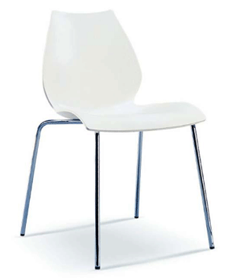
目录
CONTENTS
下肢骨骼的装配
1
手臂骨骼的装配
2
脖子骨骼的装配
3
腰部骨骼的装配
4
耳朵骨骼的装配
5

Slide 3
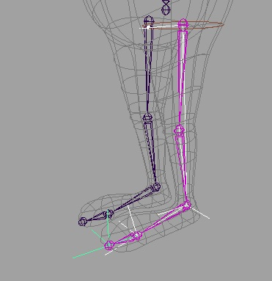
6.1 下肢骨骼装配
6.1.1 下肢骨骼IK控制
1.打断盆骨与腿部的连接，再次确定命名，镜像腿部骨骼
2.为腿部添加IK控制柄工具
注意：大腿到脚底为RP，脚底到脚掌为SC，脚掌到脚趾为SC

Slide 4
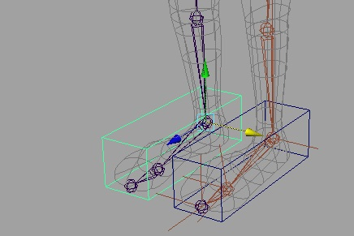
6.1 下肢骨骼装配
6.1.2 下肢控制器
1.创建方盒子，绘制点线
2.复制线框捕捉到脚腕处，调整大小，冻结变换，复制一个到另一侧，同样冻结变换
3.命名：“L_con_FOOT”

Slide 5
6.1 下肢骨骼装配
6.1.3 下肢控制器打组（难点）
1.RPIK打组group1修改轴心点至脚掌（脚跟）
2. 2个SCIK一起打组group2修改轴心点至脚掌（脚尖）
3.2个group一起打组group3修改轴心点至脚趾尖（腿部）
4. group3与控制器连接父子关系P
5. group3打组group4，修改轴心点至模型的脚跟底部

Slide 6
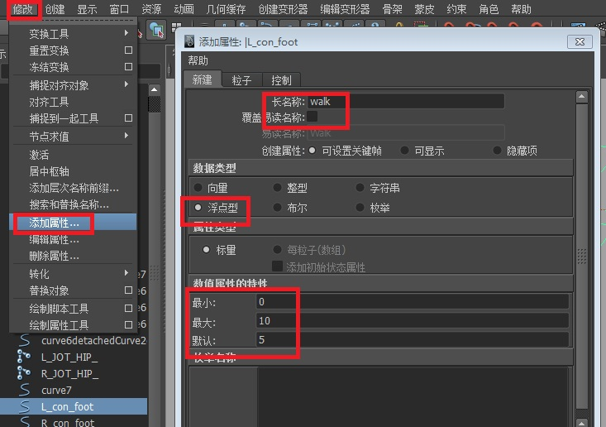
6.1 下肢骨骼装配
6.1.4 下肢控制器添加驱动
1.选择脚部控制盒子，为其添加属性
2.锁定并隐藏缩放属性

Slide 7
6.1 下肢骨骼装配
6.1.4 下肢控制器添加驱动
设置驱动关键帧：行走
1. walk：5 驱动 group1 Rotate X：0
2. walk：7 驱动 group1 Rotate X：35
3. walk：10 驱动 group1 Rotate X：0
4. walk：5 驱动 group3 Rotate X：0
5. walk：7 驱动 group3 Rotate X：0
6. walk：10 驱动 group3 Rotate X：40
7. walk：5 驱动 group4 Rotate X：0
8. walk：0 驱动 group4 Rotate X：-45

Slide 8
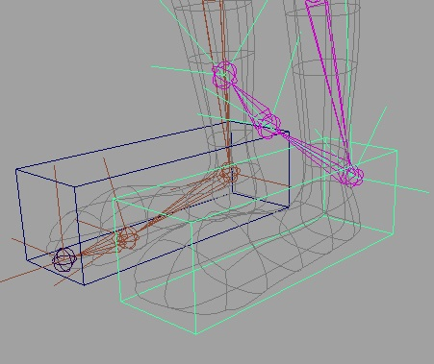
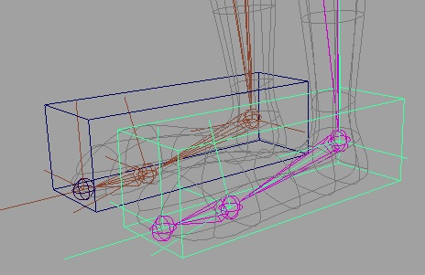
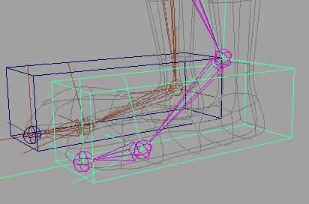
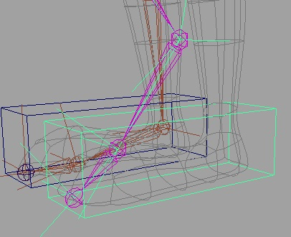
6.1 下肢骨骼装配
6.1.4 下肢控制器添加驱动

Slide 9
6.1 下肢骨骼装配
6.1.4 下肢控制器添加驱动
驱动脚尖：Top Toe
1. Top Toe ：5 驱动 group2 Rotate X：0
2. Top Toe ：10 驱动 group2 Rotate X：-90
3. Top Toe ：0 驱动 group2 Rotate X：90
（脚趾上下旋转运动动作）

Slide 10
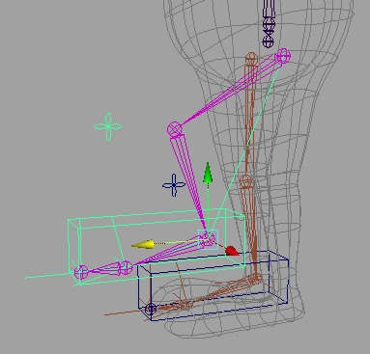
6.1 下肢骨骼装配
6.1.5 向量约束
1. 创建圆形修改形状
2. 捕捉到膝盖，复制一个
3. 同时移动两个至正前方，删历史，冻结
4. 选择形状和RPIK执行向量约束
5. 把形状P给脚部控制器（方盒子）

Slide 11
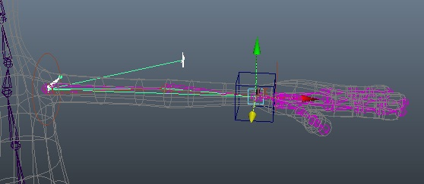
6.2 手臂骨骼装配
6.2.1 胳膊骨骼控制
1. 锁定肘关节的旋转X，Z
2. 添加IK控制手柄
3. 复制控制器到手腕的位置（冻结）
4. 2个IK同时P给控制器
5. 制作肘关节的极向量约束

Slide 12
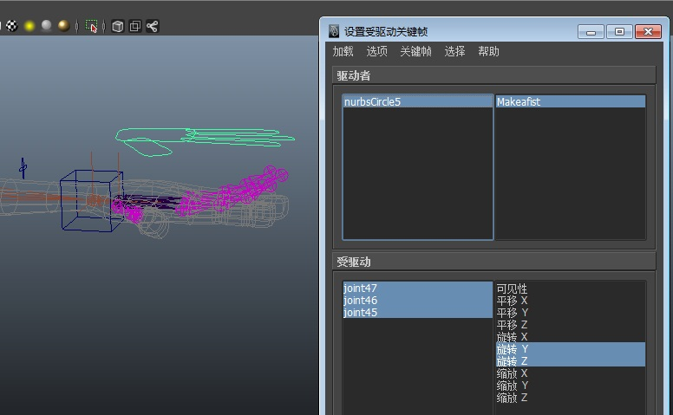
6.2 手臂骨骼装配
6.2.2 手掌骨骼控制
1. 绘制手掌控制器，手指P给手掌（冻结）
2. 添加IK控制手柄
3. 复制控制器到手腕的位置（冻结）
4. 制作手掌的驱动关键帧 Make a fist
注意：握拳的大拇指驱动其2个旋转的轴向

Slide 13
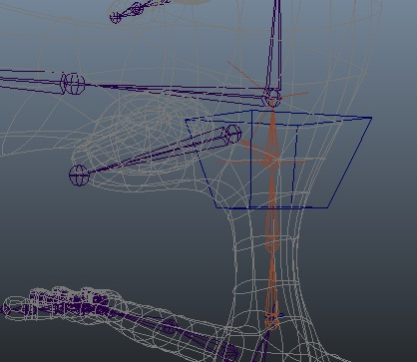
6.3 脖子骨骼装配
6.3.1 脖子骨骼控制
1. 脖子IK控制手柄
2. 添加控制器到脖子的位置（冻结）
3. 2个IK控制P给控制器

Slide 14
6.3 脖子骨骼装配
6.3.2 脖子拉长控制
1. 创建“测量工具”，脖子两节骨骼（V捕捉）之间的距离
2. 测量的两端分别P给脖子底部骨骼和脖子的控制器
默认距离=2.953
距离=X =distanceDimensionShape1.distance
比例值=距离/默认距离=X/2.953=distanceDimensionShape1.distance/2.953
脖子骨骼的缩放为“比例值”： joint12.scaleX joint13.scaleX
joint12.scaleX=joint13.scaleX=distanceDimensionShape1.distance/2.593;
3. 粘贴表达式至骨骼12或13的动画表达式编辑窗口

Slide 15
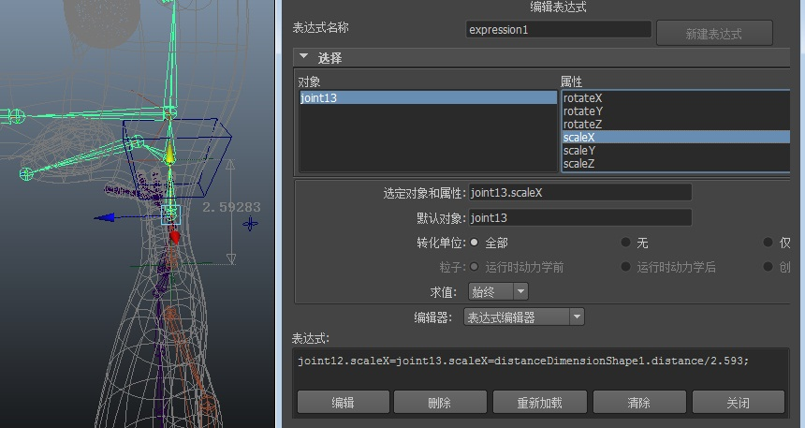
6.3 脖子骨骼装配
6.3.2 脖子拉长控制

Slide 16
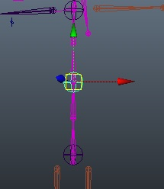
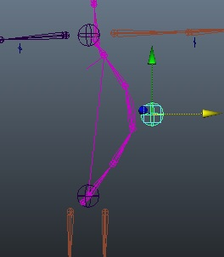
6.4 腰部骨骼装配
6.4.1 腰部骨骼IK
1. 添加线性IK控制，重置曲线上点的位置至骨节上
2. 创建骨骼并添加骨骼组，先选曲线再选骨骼，执行蒙皮（选定关节）
注意：可以使用变形器中的簇制作腰部骨骼控制

Slide 17
6.4 腰部骨骼装配
6.4.2 腰部控制器
1. 创建圆形，复制并吸附到腰部关节（3个），调整外形（删历史，冻结变换）
2. 分别打组，并命名控制器及组：con_spring_01
3. 控制器对控制骨骼做父子约束（3个）
4. 移动控制器3的轴心至控制2上
5. 控制器2con_spring_02的旋转属性联接group_con_spring_03的旋转属性

Slide 18
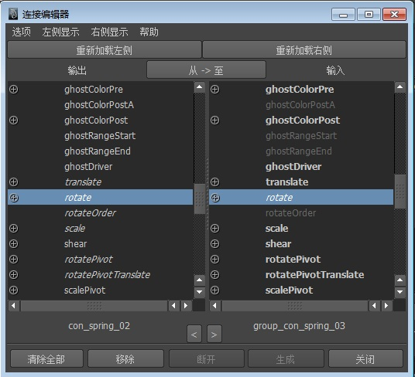
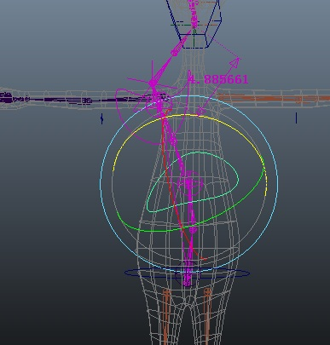
6.4 腰部骨骼装配
6.4.2 腰部控制器

Slide 19
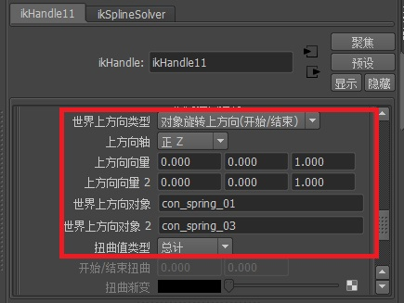
6.4 腰部骨骼装配
6.4.3 腰部高级旋转控制
1. 打开腰部IK的IK解算器属性，启用高级扭曲控制：对象旋转上方向（开始/结束）
2. 分别把开始物体：con_spring_01 和结束物体：con_spring_03 复制到1的属性中

Slide 20
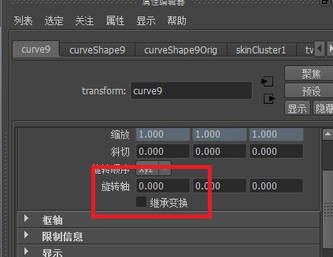
6.4 腰部骨骼装配
6.4.4 腰部总控制
1. 绘制1线性的腰部控制
2. 分别把腰部的3个控制器P给腰部总控制器：con_root
3. 制作总的控制器：con_all及其眼睛的控制器
4. 整理控制器及其骨骼全部P给总控制器
注意：腰部的线性IK曲线需要打开其属性勾掉其继承变换

Slide 21
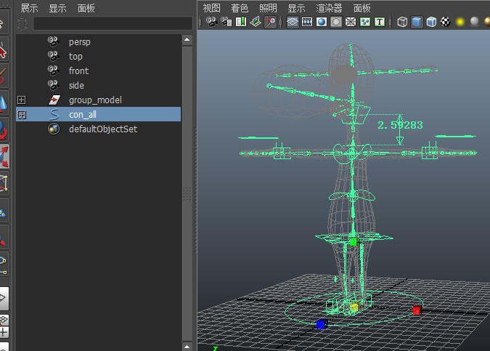
6.4 腰部骨骼装配
6.4.4 腰部总控制
总控制

Slide 22
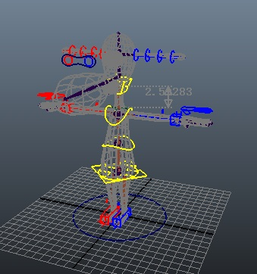
6.5 耳朵骨骼的装配
1. 创建圆形控制器捕捉至耳朵骨骼4个
2. 冻结控制器
3. 在大纲视图显示控制器的形状节点，选择对应的骨节点在MEL语言框中输入：parent-add-shape con_L_ed_Shape1;
4. 可以删除对应的控制器，移动新建的控制器到原来的骨骼位置。

Slide 23
本章小结
1. 腿部骨骼之间的组的关系
2. 手部握拳的驱动帧关系
3. 腰部的整体控制
4. 脖子的拉长控制

Slide 24
谢谢！

